Slide 1
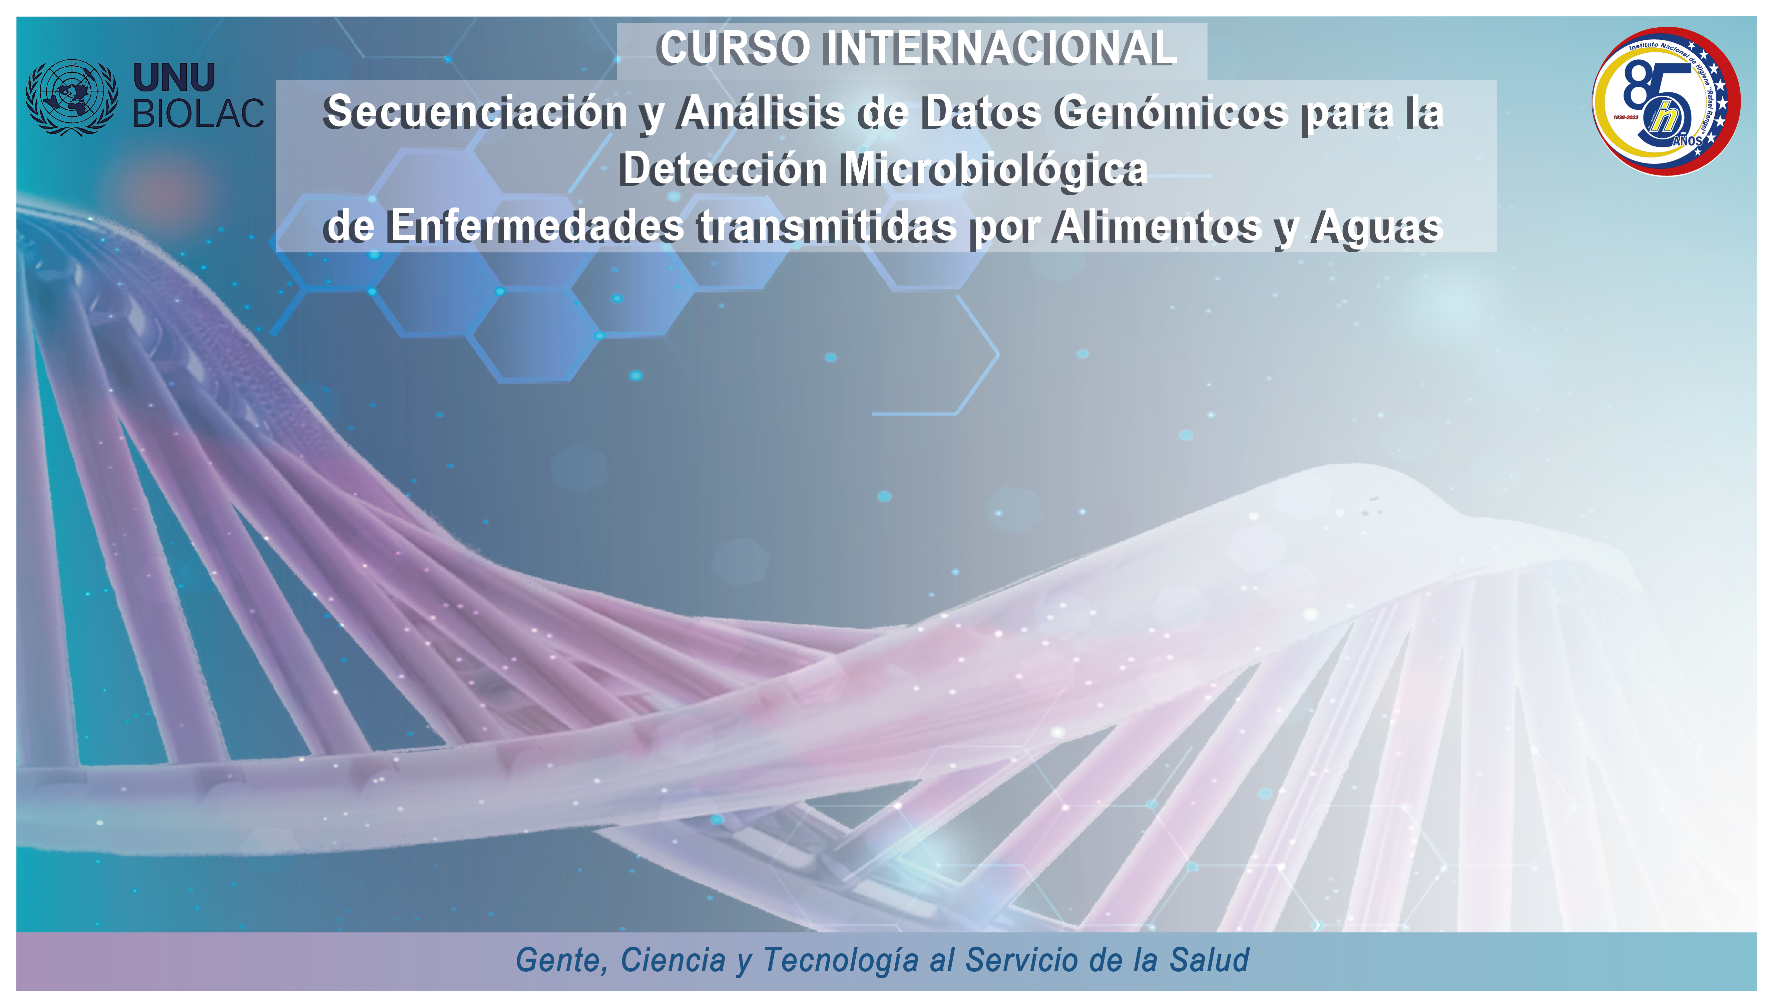
EL ESTUDIO GENÓMICO DE Streptococcus pneumoniae: UNA HERRAMIENTA CLAVE PARA LA PREVENCIÓN Y TRATAMIENTO DE ENFERMEDADES INVASIVAS
Venezuela
Nombre del Autor:
Lcda. Kerlin Vanessa Marcano Palmar
Caracas, Noviembre 2023

Slide 2




RESEÑA CURRICULAR
2015-2021.
Licenciada en Bioanálisis.
Enero – Agosto de 2021: Pasante en las Gerencias de Producción, Regulación y Diagnóstico.
Marzo 2022 - Actualidad: Personal activo en la Gerencia General de Diagnóstico, Departamento de Bacteriología, Laboratorio de Aislamiento e Identificación Bacteriana.
Curso OPS/OMS: Gestión de Calidad y Buenas Prácticas de Laboratorio para fortalecer la vigilancia de la resistencia a los antimicrobianos - Campus de la Confederación Latinoamericana de Bioquímica Clínica (COLABIOCLI) (En proceso).
Curso para la Implementación y el Fortalecimiento de los Programas de Optimización de Antimicrobianos (PROA) - Plataforma del Campus Virtual de Salud Pública de la OPS (En proceso).
Curso teórico “Genética: Conceptos Básicos y sus Principales Herramientas de Estudio” - Instituto Nacional de Higiene “Rafael Rangel”, Caracas-Venezuela (Marzo-Junio/2023).
Diagnóstico Bacteriológico.
Extracción de ADN bacteriano.
Amplificación por PCR de punto final.
El Antibiograma: De la lectura interpretada al reporte informado - Universidad de los Andes. Mérida-Venezuela (Junio/2022).
Advanced Bioinformatics Course for GPS and JUNO Projects - Universidad de los Andes. Bogotá-Colombia (Marzo/2023).
Aseguramiento de la Calidad en la Fase Analítica como Garantía de la Seguridad del Paciente - Fernández Consulting (Mayo/2022).
Principios Básicos de los Antimicrobianos - Guías de Micro (Abril/2021).

Slide 3
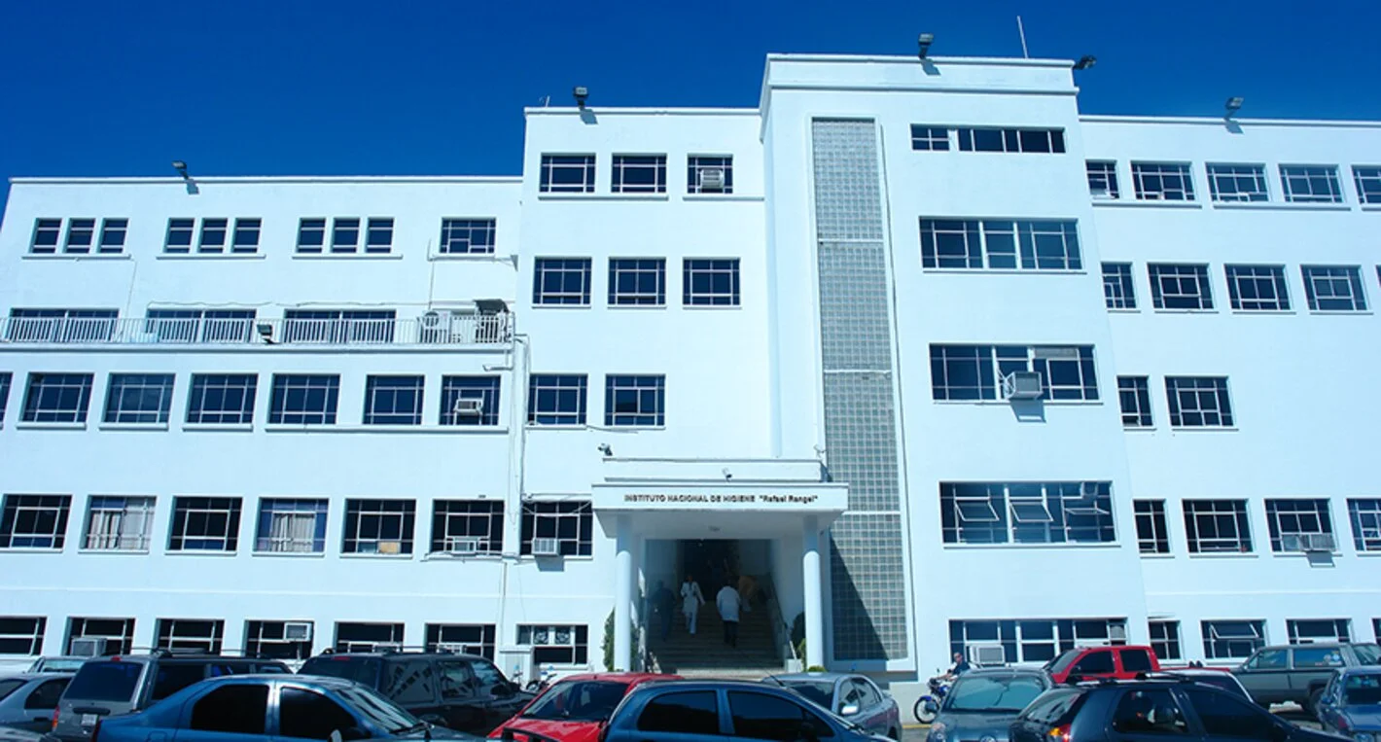
Instituto Nacional de Higiene “Rafael Rangel”
Descripción y relevancia en la salud pública del país e internacional.
Visión
Ser el Centro de referencia nacional con certificación y acreditación internacional especializada y autosustentable, para el Diagnóstico, Desarrollo de Biotecnologías, Investigación de Enfermedades Endemoepidémicas, Vigilancia Sanitaria de Productos de Uso y Consumo Humano, Producción de Animales Experimentales, Formación del Talento de Humano como insumo para la salud, con procesos y equipos de tecnología avanzada, infraestructura acorde a las normativas de gestión de calidad y un personal altamente capacitado, comprometido con ética, vocación de servicio y sentido de pertenencia institucional.
Misión
Instituto Autónomo de Referencia Nacional para el Diagnóstico, Desarrollo de Biotecnologías, Investigación de Enfermedades Endemoepidémicas, Vigilancia Sanitaria de Productos de Uso y Consumo Humano, Producción de Animales Experimentales y Formación del Talento de Humano en las áreas de su competencia, con un personal altamente capacitado, comprometido con vocación de servicio y sentido de pertenencia institucional contando con la capacidad técnica y científica suficiente para contribuir con el Fortalecimiento del Sistema Público Nacional de Salud.
En la actualidad el Instituto Nacional de Higiene “Rafael Rangel” se ha convertido en un Centro de Referencia Sanitaria para la Prevención, Vigilancia y Control de la Salud de los venezolanos al producir bienes y dar servicios de calidad para satisfacer las demandas nacionales de agentes inmunizantes y de diagnóstico de enfermedades infecciosas.
Notes:
al realizar el diagnóstico en el campo de enfermedades transmisibles, asegurar y controlar la calidad de productos de consumo humano, a través de un proceso estricto de registro y vigilancia de los mismos además se encarga de capacitar al recurso humano necesario para la prestación de servicios en las áreas de su competencia.

Slide 4




Laboratorio de Aislamiento e Identificación Bacteriana
Centro de Referencia Nacional en Bacteriología
“Detección de Enterobacterales productores de doble carbapenemasas: a propósito de un caso” -Presentado en la XLIII Jornada científica “Dr. Raúl Cardona Contreras”, Instituto Nacional de Higiene “Rafael Rangel”, 2022.
“Comparación de la técnica colorimétrica “Carba NP Direct” con PCR múltiple de punto final para la detección de carbapenemasas” -Presentado en el XVII Congreso Venezolano de Bioanalistas, Caracas 2023.
“Identificación de patógenos y perfil de resistencia antimicrobiana en muestras de hemocultivos procesados en el Instituto Nacional de Higiene “Rafael Rangel” durante el periodo Enero-Junio de 2023”. Presentado en la XLIV Jornada científica “Lcda. Elena Rivero de Cabrera”, Instituto Nacional de Higiene “Rafael Rangel”, 2023.
Procesamiento de muestras clínicas para cultivo, identificación bacteriana y antibiograma.
Realización de pruebas serológicas para el diagnóstico e identificación microbiológica.
Extracción de ADN bacteriano.
PCR de punto final para diagnóstico de infecciones bacterianas de interés para la salud pública y para detección de mecanismos de resistencia bacterianos.
Pruebas complementarias: carbaNP, eCIM, mCIM, elución de colistín, test de Hodge e inmunocromatografía para la detección de mecanismos de resistencia bacterianos.
Técnica de contrainmunoelectroforesis y aglutinación en látex para diagnóstico de meningitis bacteriana.
Monitoreo de pátógenos que producen Enfermedades entéricas.
Vigilancia de Resistencia Antimicrobiana.
Diagnóstico de Meningitis y afecciones respiratorias.
Investigación de Neisseria gonorrhoeae.
Diagnóstico de enfermedades prevenibles por vacuna: Difteria y Tos ferina.
Cultivo de muestras de IAAS e infecciones de la comunidad.
Realización de pruebas serológicas para el diagnóstico e identificación de microorganismos patógenos de interés para la salud pública Salmonella spp., Shigella spp., Streptococcus pneumoniae.
Proyecto Mundial de Secuenciación de Neumococos

Slide 5
Streptococcus pneumoniae
Enfermedad neumocócica invasiva.
Genera 1,6 millones de muertes al año y 0,7 a 1 millón son niños menores de 5 años.
Conocimientos y experiencia práctica en secuenciación y análisis de datos genómicos, así como el uso de herramientas bioinformáticas.
Mejor desempeño en el “Proyecto Mundial de Secuenciación de Neumococos” como representante de mi país.
Fortalecer otras líneas de investigación en las que participo en el laboratorio donde me desenvuelvo, como el estudio de brotes por microorganismos productores de ETA: Salmonelosis, y estudio de brotes por infecciones producidas por microorganismos multirresistentes.
¿Cómo podría incorporar los conocimientos adquiridos en el curso en su línea de trabajo, a fin de generar avances en el ámbito científico de su país con enfoque en salud pública?
Cultivo bacteriológico.
Coloración de Gram, Prueba de Solubilidad en Bilis, y Susceptibilidad a la optoquina.
coloración de Gram, Prueba de Solubilidad en Bilis, y Susceptibilidad a la optoquina.
El estudio genómico de S. pneumoniae es esencial para comprender la epidemiología, la resistencia a antibióticos, el desarrollo de vacunas y los mecanismos patogénicos de esta bacteria

